Slide 1
Novita della versione 7.17
TopSolid’Design

Slide 2
INTERFACCIA UTENTE

Slide 3
COMANDO RICERCA
Il nuovo comando « Ricerca » consente di trovare piu velocemente il comando.
Il commando puo venire attivato anche con il tasto “F3" da tastiera

Slide 4
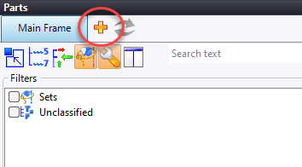
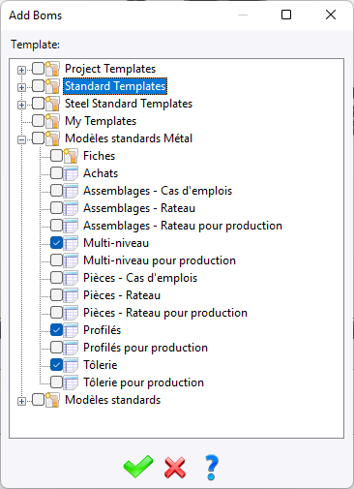
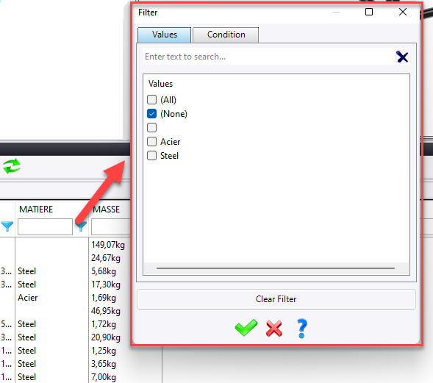
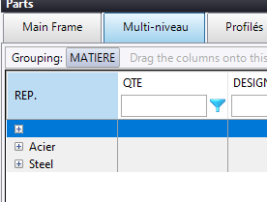
DISTINTA BASE VISIBILE NELL’ALBERO DI TOPSOLID
Migliorato l’albero delle parti (possibilità di posizionarlo anche in orizzontale)
Possibilita di visualizzare anche la DB
Ogni Colonna ha un filtro dinamico
Possibilità di creare dei raggruppamenti

Slide 5
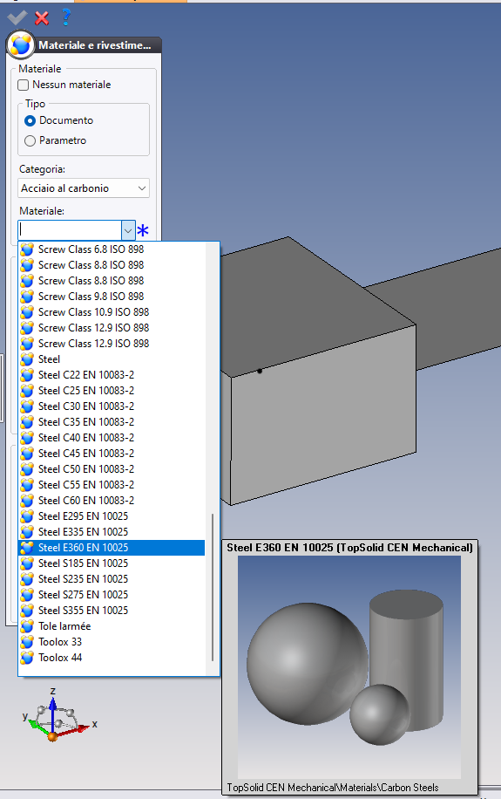
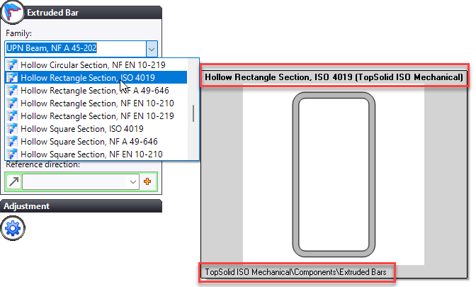
Altre novità
Superfici, solidi e sfaccettature sono differenziate da incone nell’albero
Quando selezioni un materiale / rivestimento o quando includi un profilo / famiglia, viene visualizzato nell’anteprima il nome del Progetto della libreria e il nome del file.

Slide 6
PDM

Slide 7
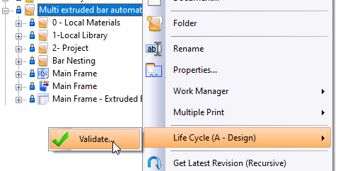
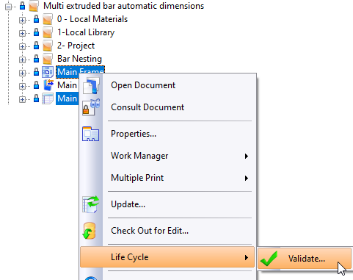
validaZIONE
E consentito la convalida multipla in due contesti:
Multi selezione dei documenti
Per cartelle
Possibilità di attivare la multiconvalida di tutti I documenti. Utile per validare un intero Progetto una cartella o un documento contenente altri documenti

Slide 8
SCHIZZO

Slide 9
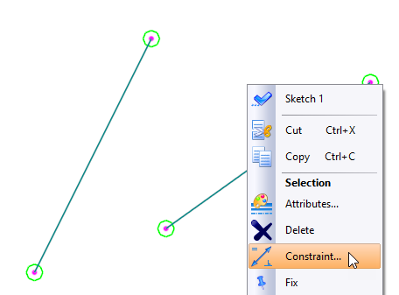
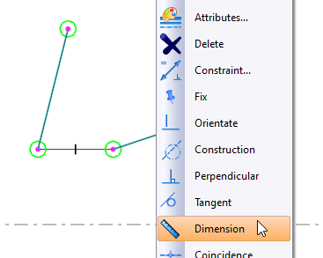
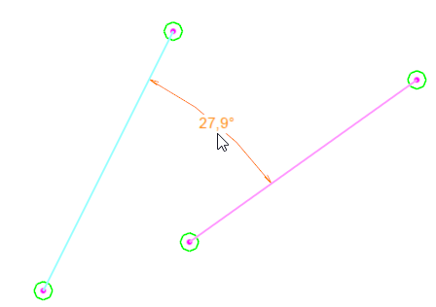
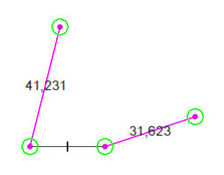
VINCOLI CONTESTUALI
Permette di creare vincoli contestuali su piu entita
Quotatura automatica dei segmenti

Slide 10
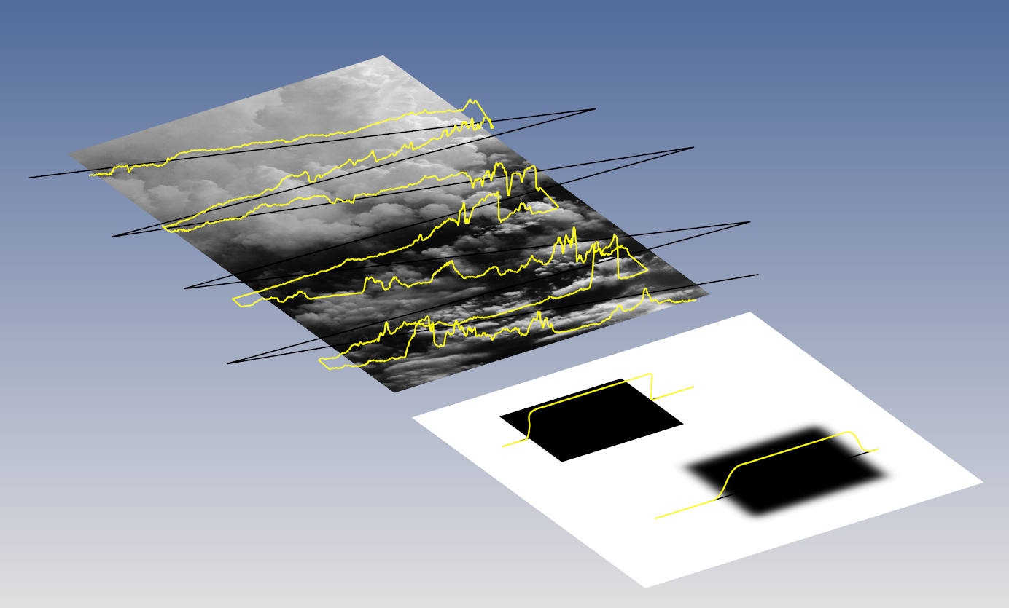
INCISIONE
Nello schizzo 3D e stata create una nuova funzione che permette di copiare e deformare I profili dello schizzo utilizzando la tonalità di grigio dell’immagine:

Slide 11
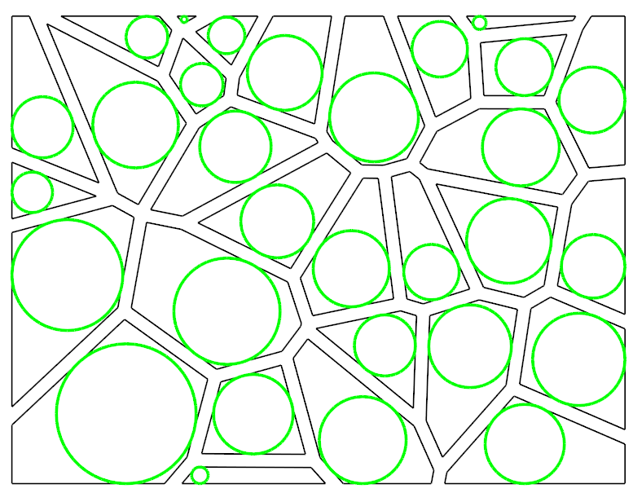
CerCHI INTERNI
Nello schizzo 2D e possible generare dei cerchi tangenti su piu profili

Slide 12
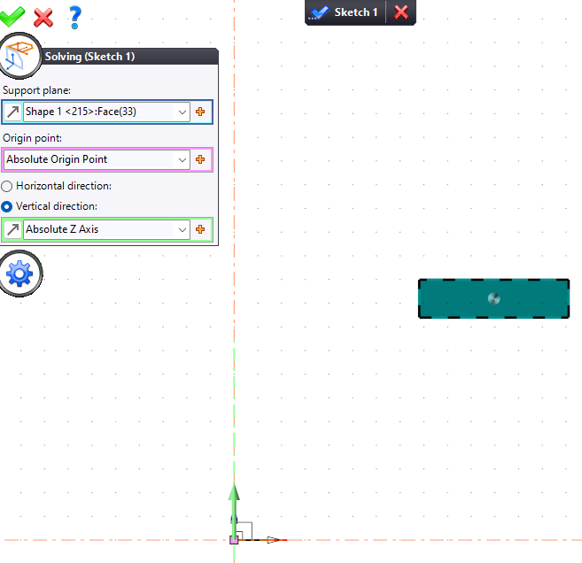
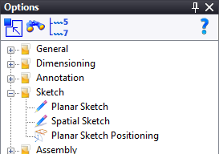
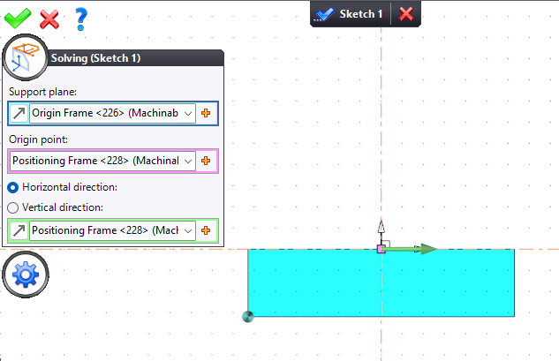
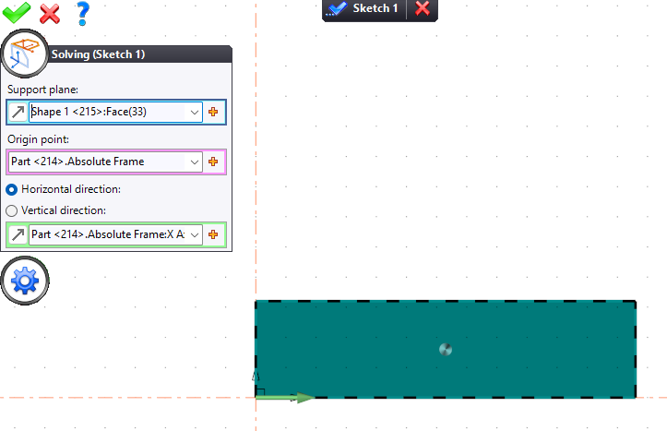
POSIZIONAMENTO DELLO SCHIZZO PLANARE
Permette di definire il piano di default per lo schizzo nell’assieme
Relativo al piano assoluto del documento attivo
Relativo al piano assoluto del documento parte
Relativo al piano di lavoro definito nel file parte

Slide 13
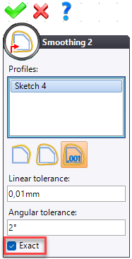
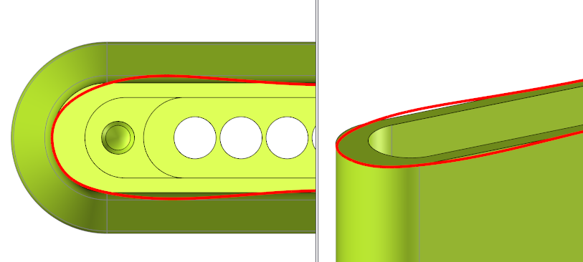
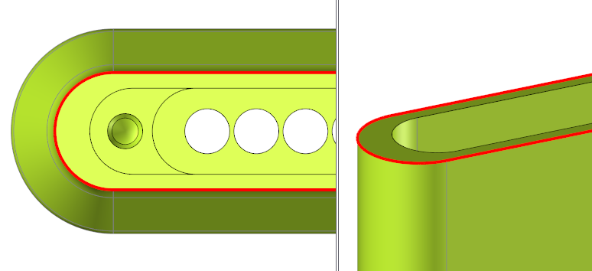
LISCIATURA
Nuova Opzione "Esatto" nello schizzo 2D lisciatura > La lisciatura rispetta la connessione tra i segmenti dello schizzo
Exact = Off
Exact = On

Slide 14
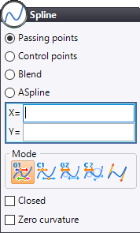
Spline
I gradi di liberta e le modalità di tangenza sono state divise in 4 metodi :
G1 Libera : questa e la modalita piu flessibile. Quando muovi una tangenza , una tangenza finale o un punto di interpolazione si muove solo quello e gli altri punti o tangenze rimangono ferme.
C1 : I punti di passaggio sono vincolati da due tangenze con lo stesso orientamento e la stessa lunghezza. Quando si muove una tangenza, una tangenza finale o un punto di intepolazione tutti i punti di interpolazione e tutte le alter tangenze rimangono fissi (eccetto per il punto mosso).
G2 Libero : I punti di passaggio sono vincolati da due tangenze aventi lo stesso orienamento ma con differenti lunghezze. Qundo si muove una tangenza, le tangenze degli altri punti di interpolazione possono muoversi sono svicolate.
C2 : questa modalità genera molti vincoli interni. Quando si muove un punto di interpolazione anche gli altri punti possono muoversi perche sono liberi da ogni vincolo.

Slide 15
AnnotaZIONI

Slide 16
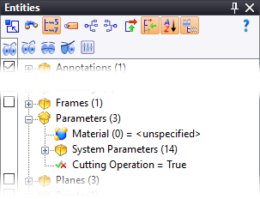
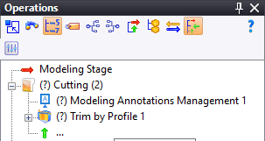
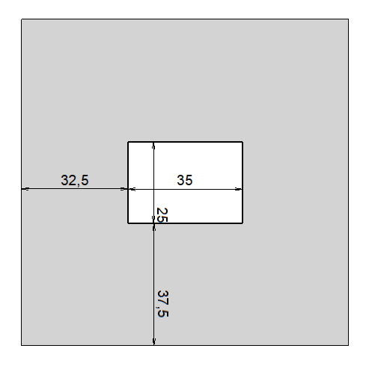
AnnotaZIONI
Modificata la gestione delle annotazioni nella modellazione, ti premette di gestire le annotazioni nello stadio di modellazione
Questo permette di attivare una annotazione in funzione di un parametro booleano

Slide 17
FORME

Slide 18
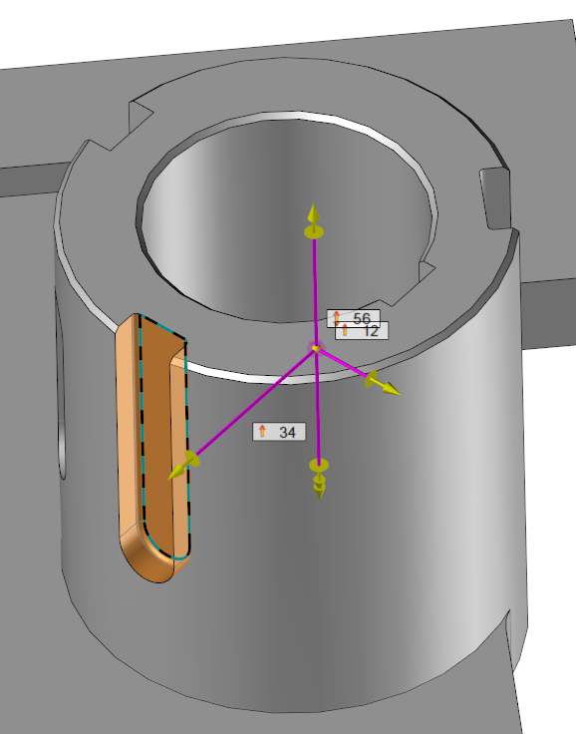
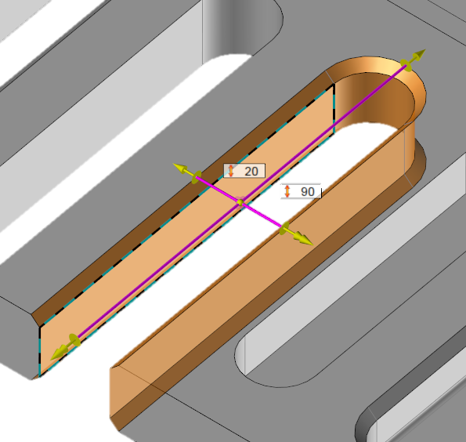
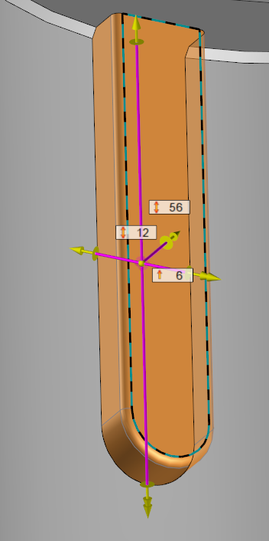
Modifica facce: aggiunta funzione per gole
Nuova funzione per modificare le facce
Con e senza raggi o smussi
Anche su cilindri

Slide 19
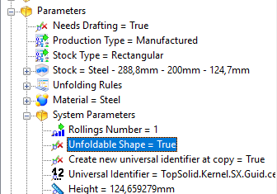
Forma sviluppabile
Consente di definire la forma sviluppabile senza creare un elemento lamiera
La definizione e possible farla con il solo modulo TopSolid'Design Standard
I comandi di lamiera non possono essere applicati

Slide 20
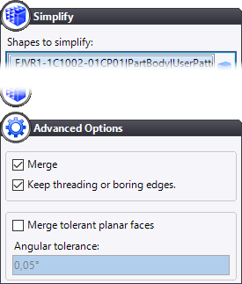
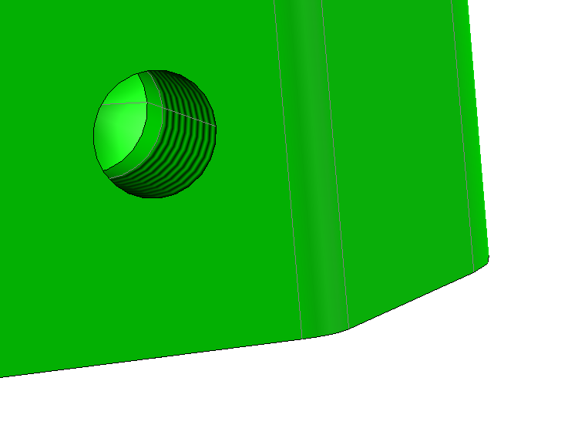
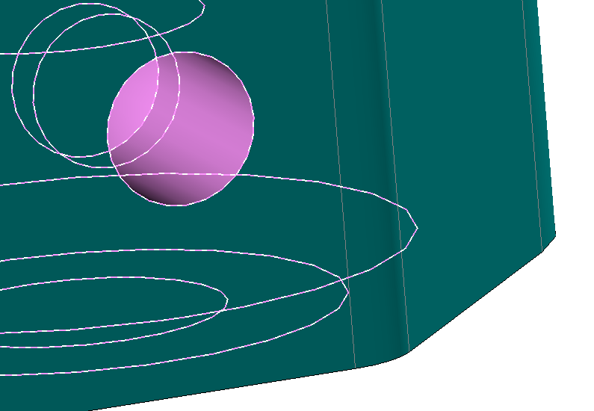
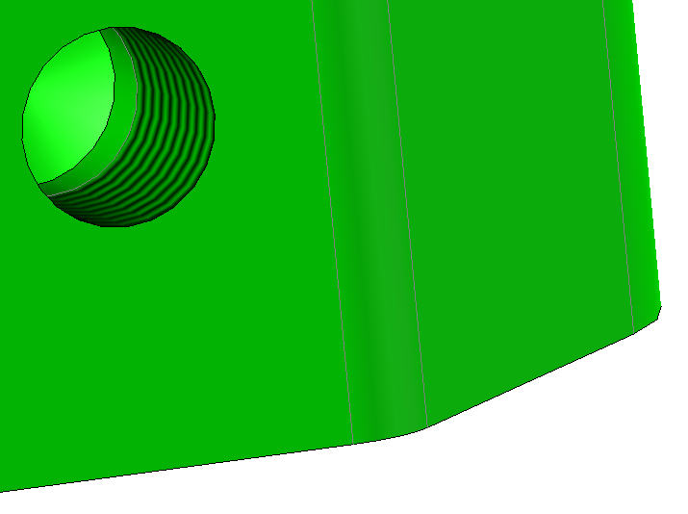
sEMPLIFICAZIONE
Nella semplificazione, aggiunta l’opzione di mantenere gli spigoli di maschiatura e alesatura.

Slide 21
suPERFICI

Slide 22
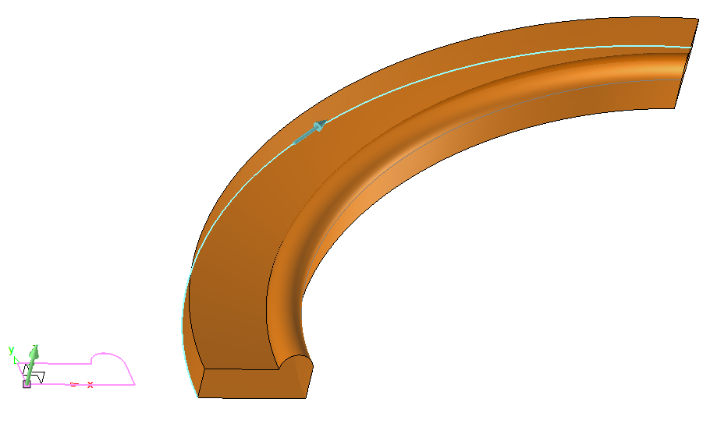
Tubo
Il commando tubo e stato implementato con una nuova opzione
Togliendo l’opzione sezione in posizione si puo selezionare la curva di sezione anche su piani diversi.

Slide 23
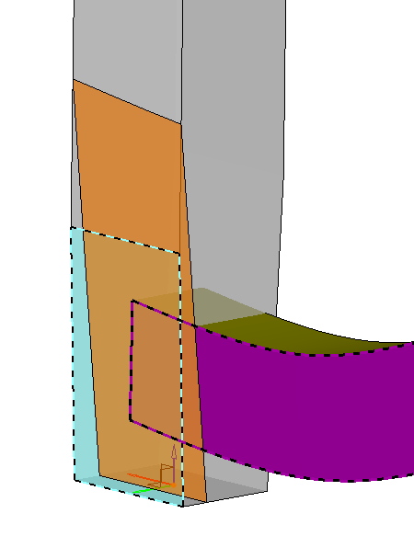
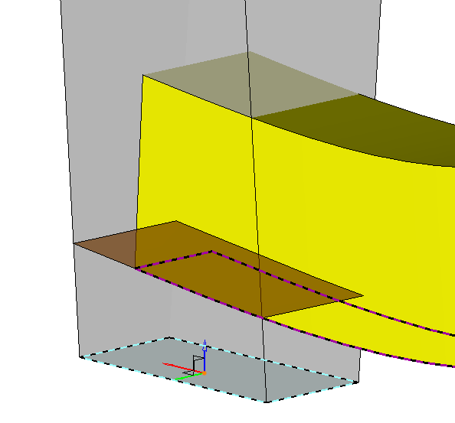
Sostituzione facce
E’ possibile selezionare anche la faccia di un solido e rimpiazzarla

Slide 24
LAMIERA

Slide 25
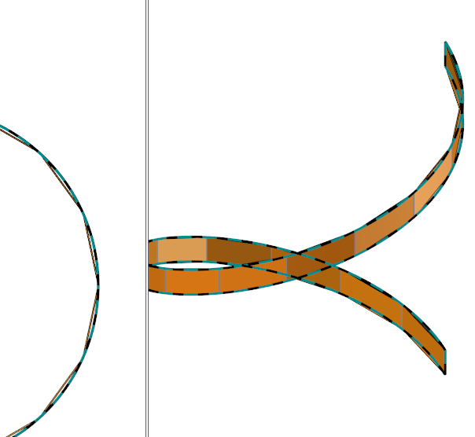
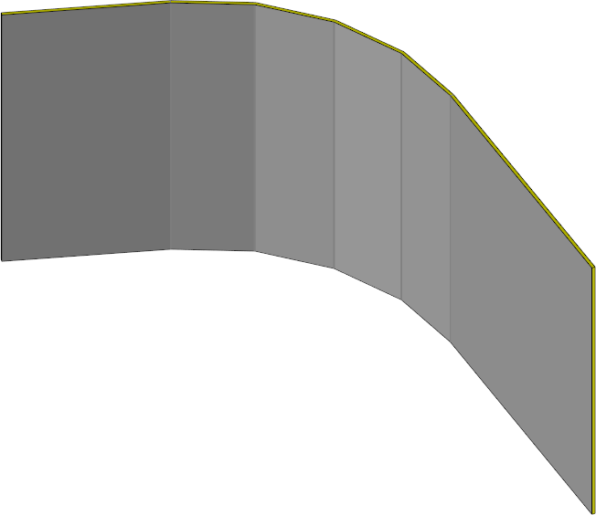
Pieghe 3D
Permette di definire le battute di piega sul modello 3D
Varie opzioni disponibili:
Numero di pieghe
Numero automatico
Raggio di piega interno

Slide 26
assemblAGGIO

Slide 27
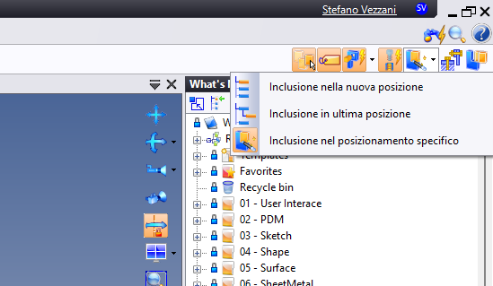
Gestione dei posizionamenti
In ambiente Assemblaggio e possible decidere a quali posizionamenti destinare le parti

Slide 28
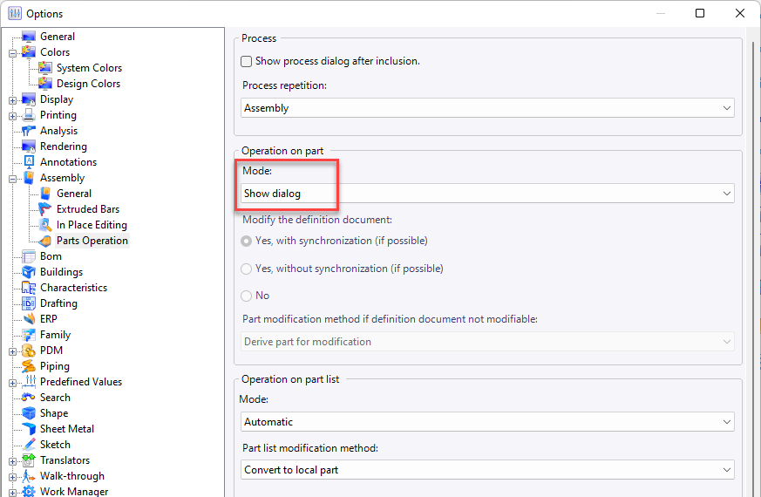
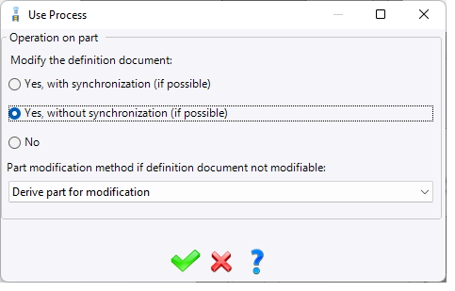
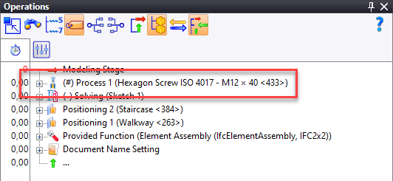
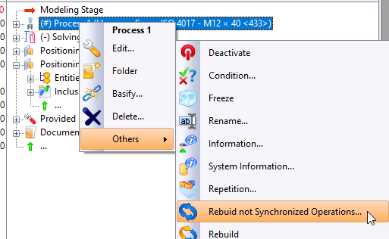
Operazioni non sincronizzate
In ambiente Assemblaggio e possible fare delle operazioni sui sottoassiemi o parti in posizione senza creare delle sincronizzazioni
Cambiare l’opzione in Strumenti > Opzioni > Assieme > Parte Operazioni > Operazioni sulle parti
Se si attiva l’opzione verra aggiunto un suffisso (#) indica l’assenza di sincronizzazione
L’eventuale aggiornamento e possible da menu contestuale

Slide 29
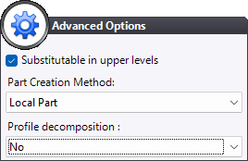
Decomposizione del profilo
Nuova opzione in “Opzioni Avanzate”
3 modalità disponibili:
Si: 1 segmento = 1 profilo
No: 1 Gruppo di segmenti tangenti = 1 profilo
Parziale:
1 Gruppo di segmenti tangenti = 1 profilo
Eccetto I segmenti lineari
Oui
Partiel
Non

Slide 30
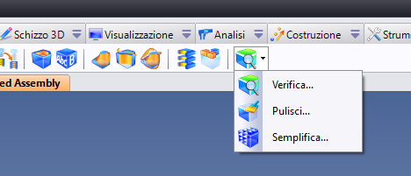
Semplifica geometria e verifica
Il commando verifica, pulisci e semplifica geometria, già presente nel file parte e stato aggiunto anche nel file di assieme

Slide 31
ProcessI, Wizard E FAMIGLIA

Slide 32
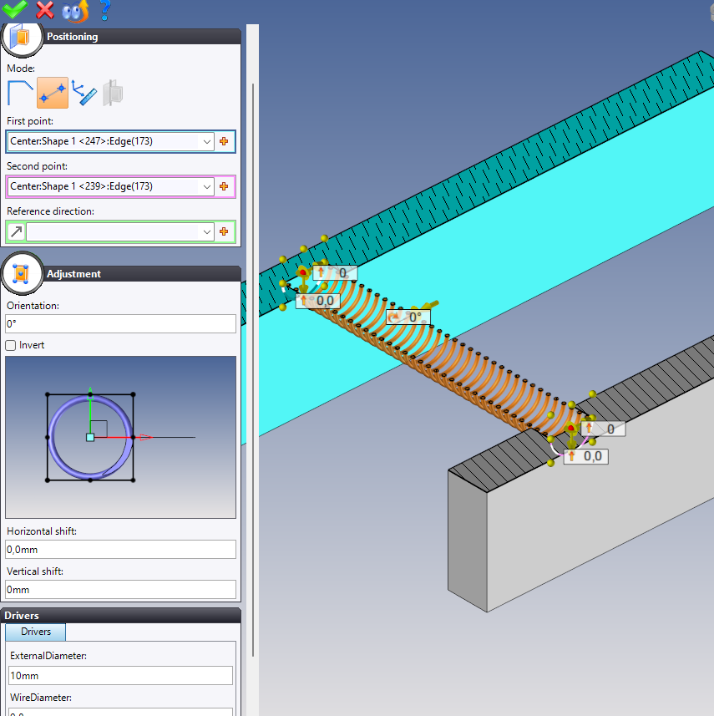
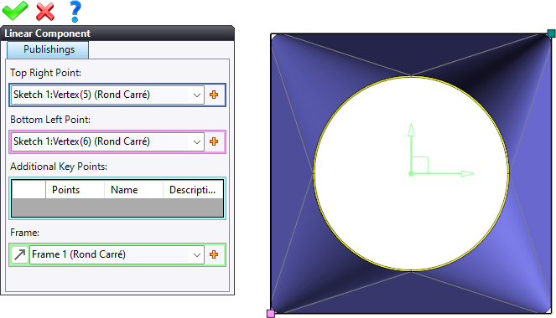
Componenti lineari
Permette di creare dei component che possono essere inseriti come profili senza parametri geometrici
Vengono realizzati in 2 steps :
Inserendo al FUNZIONE Linear Component sulla parte
Inserendo nella famiglia la funzione Linear family

Slide 33
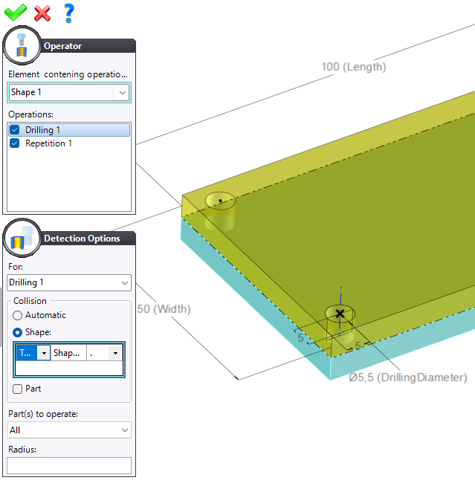
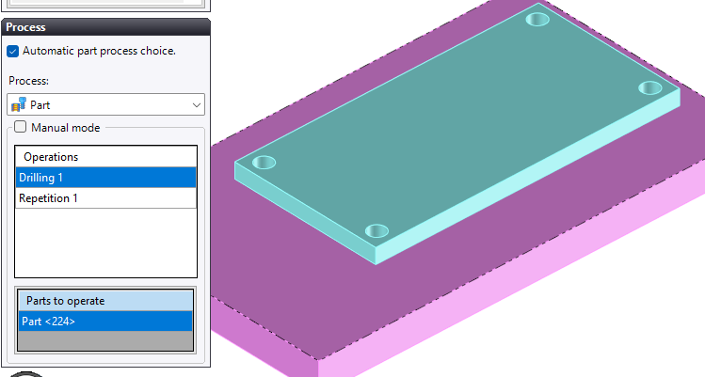
Gestione delle ripetizioni
Permette di usare le ripetizioni nei processi

Slide 34
DISTINTA MATERIALI

Slide 35
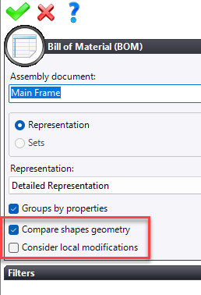
Confronto di assiemi
Permette a due assiemi con le stesse proprietà ma differenti geometrie di essere separati
Ignora le configurazioni cinematiche e le configurazioni dei meccanismi

Slide 36
CoSTRUZIONI

Slide 37
Animare parametro
Costruzione > Animare parametro
Consente di costruire la superficie sulla base del movimento del parametro
Comando NON ASSOCIATIVO

Slide 38
STRUMENTI

Slide 39
Superfici di rivestimento
Permetto di calcolare e creare una superficie di “verniciatura” su un assieme o una parte
2 modi
Basato sulla rappresentazione con aggiornamento automatico o no. Possibilità manualmente di aggiungere/rimuovere le facce
Selezione manuale delle facce
L’unita di misura della superficie dipende dale opzioni attivate
Se validato viene crata una proprietà Superficie di rivestimento
E possible applicare fisicamente il rivestimento , in questo caso le forme vengono modificate come forme locali e saranno visibili nell’assieme e non saranno considerate come superfici di verniciatura
80%
10%

Slide 40
Area proiettata
Nuovo Sistema di proprietà per misurare una superficie proiettata lungo una direzione
Area proiettata tiene conto solo dei bordi esterni
Area inglobante sia esterni che interni

Slide 41
TAVOLE

Slide 42
Tavola specchio
Permette di fare la tavola della parte specchiata di un document parte o assieme.
Se non esiste il document parte o assieme viene creato al momento.
Una volta creato il documento tavola specchiata questo non e piu collegato con la tavola del modello di partenza.

Slide 43
Testi aggiuntivi sui fori
Una nuova proprietà e stata aggiunta “Testo Aggiuntivo" nelle operazioni di foratura
Puo essere inserito mnualemente : testo semplice
O parametrizzato, per esempio: codice del componente che realizza il foro come processo
Permette di utilizzare questa informazione :
Nelle note dei fori sullo stile
Nella tabella di foratura disponibile in una nuova colonna

Slide 44
ISO 5459 tolleranze
Permette di specificare la tolleranza parziale secondo le ISO 5459

Slide 45
interfacce

Slide 46
FBX Importazione con textures
Permette di importare le texture nel formato file FBX
Supporta multi-parti FBX

Slide 47
Grazie per l’attenzione

